Slide 1

Toán
Tiết 1

Slide 2
Một tuần lễ gồm 7 ngày:
Thứ Hai
Thứ Ba
Thứ Tư
Thứ Năm
Thứ Sáu
Thứ Bảy
Chủ nhật

Slide 3
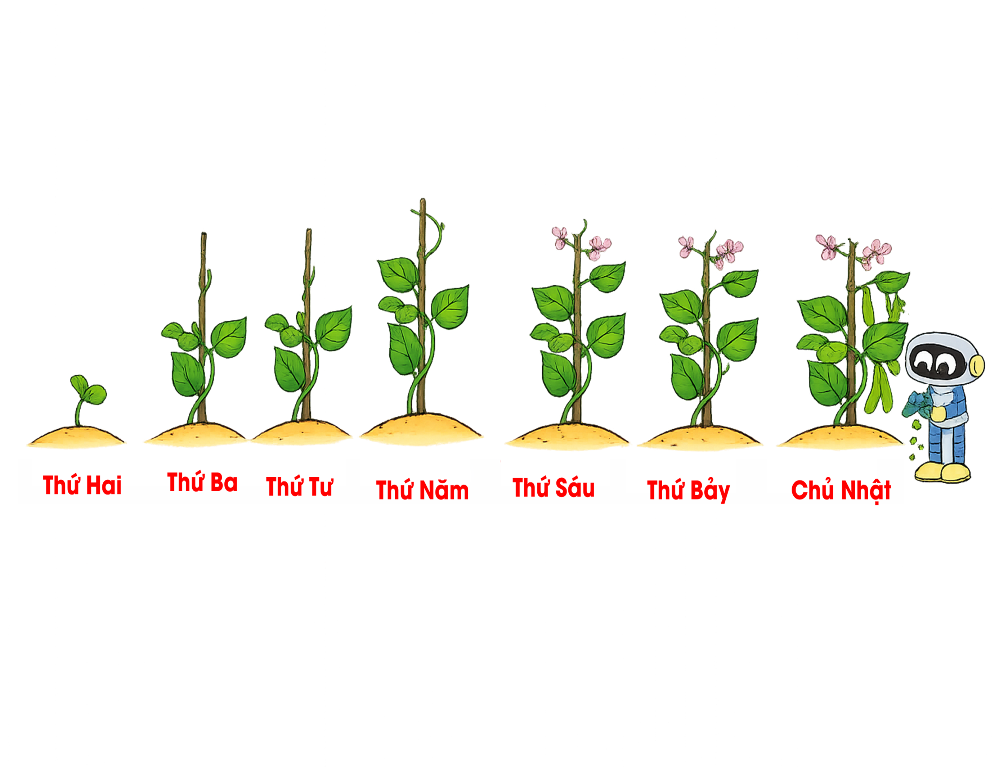
Bài 1: Bạn Rô-bốt trồng một cây đậu thần.
Cây đậu thần nảy mầm vào thứ Hai trong tuần.
Cây đậu thần ra hoa vào ngày thứ Sáu, thứ Bảy, Chủ Nhật trong tuần

Slide 4
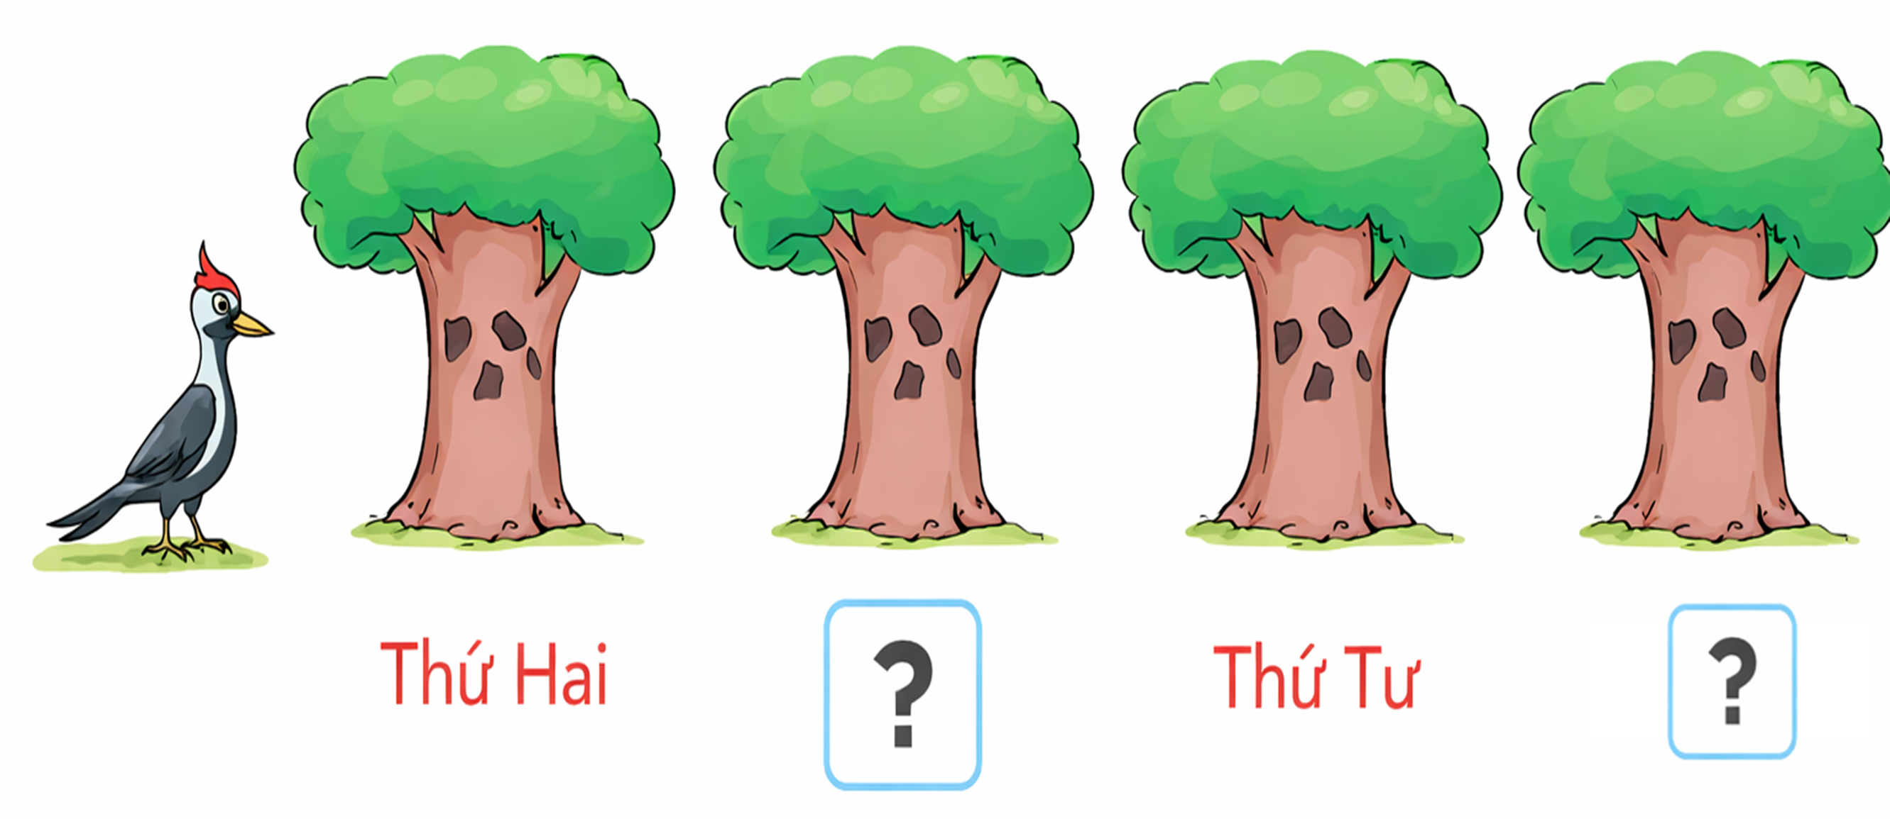
Bài 2: Tìm ngày còn thiếu.
Thứ Ba
Thứ Năm

Slide 5
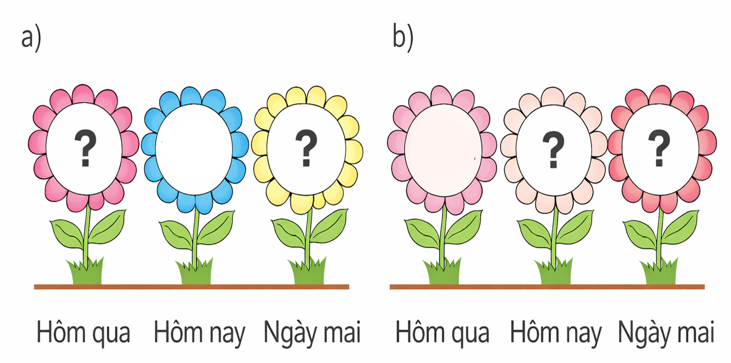
Bài 3: Mỗi bông hoa ghi một ngày trong tuần. Em hãy đọc tên các ngày còn thiếu.
Thứ Ba
Thứ Năm
Thứ Bảy
Chủ Nhật
Thứ Tư
Thứ Sáu

